Slide 1
X-FTL: Transactional Flash Translation Layer for SQLite Databases
Woon-Hak Kan, gy Sang-Won Lee, Gi-Hwan Oh, Changwoo Min
College of Info. and Comm. Engr., Sungkyunkwan University
Bongki Moon
School of Computer Science and Engineering,Seoul National University
Notes:
Δ

Slide 2
Περιεχόμενα
Εισαγωγή
SQLite
Transactional Atomicity
Buffer management
X-FTL για SQLite
Γιατί X-FTL
RBJ vs WAL vs Copy – on –write
X-FTL
L2P & X-L2P
SATA commands
Commit/Abort
Υλοποίηση
Αξιολόγηση
Workloads
Run-time performance
Recovery performance
Notes:
Δ

Slide 3

Εισαγωγή
Η SQLite είναι η πιο διαδεδομένη βάση δεδομένων για κινητές συσκευές.
Android : Facebook, Google , web browsers
iOS.
Προσφέρει ACID (Atomicity Consistency Isolation Durability) ιδιότητες.
Περιορισμένος κώδικας για ενσωματωμένα συστήματα.
Lightweight
Προσφέρει ατομικότητα των transactions με πιο απλούς αλλά λιγότερο αποδοτικούς τρόπους.
Notes:
Δ

Slide 4
Περιεχόμενα
Εισαγωγή
SQLite
Transactional Atomicity
Buffer management
X-FTL για SQLite
Γιατί X-FTL
RBJ vs WAL vs Copy – on –write
X-FTL
L2P & X-L2P
SATA commands
Commit/Abort
Υλοποίηση
Αξιολόγηση
Workloads
Run-time performance
Recovery performance

Slide 5
SQLite transactional atomicity with journaling/logging
Rollback journal (RBJ)
Write ahead log( WAL)
Το αρχικό περιεχόμενο κάθε σελίδας γράφεται σε ένα journal για επαναφορά σε περίπτωση σφάλματος
Οι αλλαγές γράφονται σε ένα log file έτσι ώστε να ξαναγίνουν σε περίπτωση σφάλματος
ΑΠΛΕΣ ΑΛΛΑ ΛΙΓΟΤΕΡΟ ΑΠΟΔΟΤΙΚΕΣ ΜΕΘΟΔΟΙ
Συχνά λόγος καθυστέρησης σε κινητές εφαρμογές.
Notes:
Tansactional atomicity: all or nothing . Εξηγούμε παραπάνω πιο μετά
Δ

Slide 6
Transactional atomicity & force-steal policy (all or nothing)
Η SQLite υλοποιεί το force/steal policy για page buffer management.
Force: Όλες οι σελίδες πρέπει να γραφτούν στο δίσκο μετά από commit.
Steal: Uncommitted σελίδες μπορούν να χρησιμοποιηθούν → πρέπει να αναιρεθούν οι αλλαγές.
Επαναφερσιμότητα: Σε περίπτωση σφάλματος αν όλες οι σελίδες δεν κατάφεραν να γραφούν επιτυχώς στο δίσκο πρέπει να αναιρεθούν/ξαναγίνουν οι αλλαγές.
Notes:
Δ

Slide 7
Περιεχόμενα
Εισαγωγή
SQLite
Transactional Atomicity
Buffer management
X-FTL για SQLite
Γιατί X-FTL
RBJ vs WAL vs Copy – on –write
X-FTL
L2P & X-L2P
SATA commands
Commit/Abort
Υλοποίηση
Αξιολόγηση
Workloads
Run-time performance
Recovery performance
Notes:
Α

Slide 8
Transactional FTL for SQLite
eMMC flash card για μόνιμη αποθήκευση σε κινητές συσκευές.
Δημιουργήθηκε στην πλατφόρμα OpenSSD
Εκμεταλλεύεται τις ιδιότητες του Flash Translation Layer για ατομικότητα.
Copy – on – write τεχνική → μοιάζει με shadow paging
Επέκταση της διεπαφής αποθήκευσης και του SSD controller.
L2P (logical to physical table) , X-L2P (transactional logical to physical table)
Λειτουργεί με SQLite αλλά και ext4 file system.
Κατάλληλο για τις περισσότερες Android συσκευές.
Notes:
Α

Slide 9
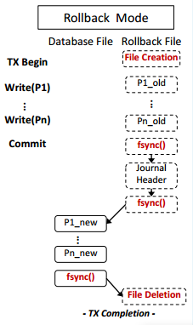
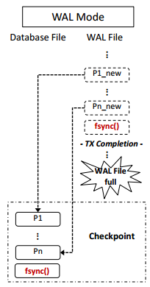
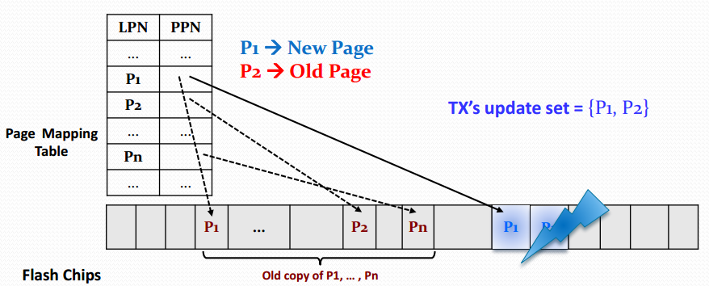
SQLite vs FTL
RBJ (Default)
WAL
Copy – on –write
Ατομική ενημέρωση σελίδων. Μοιάζει με την τεχνική shadow paging.
Notes:
Rollback Journal (RBJ)  Old page images are backed up in RBJ file for undo  RBJ file is deleted at commit time  Transaction commit is regarded as success only after RBJ file is deleted  Run-time overhead  RBJ file creation/deletion  3 fsync() operations per transaction  Two writes per each update page  A logical update can cause  22 physical page writes [Lee and Won 12]
Write Ahead Logging (WAL)  Recently introduced, and better performance than RBJ  WAL file is reused and shared by many transactions  New page images are appended to WAL file for redo  Check-point when it becomes full  No file creation/deletion overhead  less frequent fsync()  But, 2X writes per each updated page
File systems: ordered journaling , full journaling
Ordered journaling: metadata only
Full journaling: data and metadata
In-place update is not allowed in flash memory  FTLs take Copy-on-Write (CoW) strategy  Both old and new copy of a page co-exist  But, current FTLs change L2P address mapping at the granularity of page, not a set of pages  Can not support atomic propagation of multiple pages
Μονο μια μια σελίδα – δεν υπάρχει υποστήριξη πολλαπλών σελίδων. Μοιάζει με το shadow paging.

Slide 10
Περιεχόμενα
Εισαγωγή
SQLite
Transactional Atomicity
Buffer management
X-FTL για SQLite
Γιατί X-FTL
RBJ vs WAL vs Copy – on –write
X-FTL
L2P & X-L2P
SATA commands
Commit/Abort
Υλοποίηση
Αξιολόγηση
Workloads
Run-time performance
Recovery performance

Slide 11
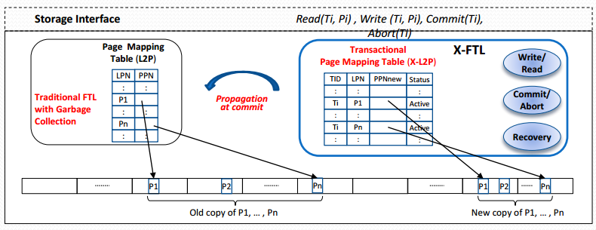
X-FTL: Transactional Flash Translation Layer: L2P & X-L2P tables
Notes:
Επεξήγηση l2p και xl2p
Α

Slide 12
X-FTL & SATA interface
Επαύξηση των εντολών SATA (Serial AT Attachment) έτσι ώστε να περνά στο controller της μνήμης flash πληροφορία για τα transactions που κάνουν αλλαγές στη σελίδα.
Προσθήκη εντολών commit (tid) , abort (tid).
Write (page p, transaction tid)
Read (page p, transaction tid)
Commit (transaction tid) – χρήση εντολής fsync() του συστήματος αρχείων (file system)
Abort (transaction tid) - χρήση εντολής ioctl() του συστήματος αρχείων (file system)
Notes:
SATA is the faster serial version of the parallel ATA (PATA) interface. Both SATA and PATA are "integrated drive electronics" (IDE) devices, which means the controller is in the drive, and only a simple circuit is required on the motherboard.
Α

Slide 13
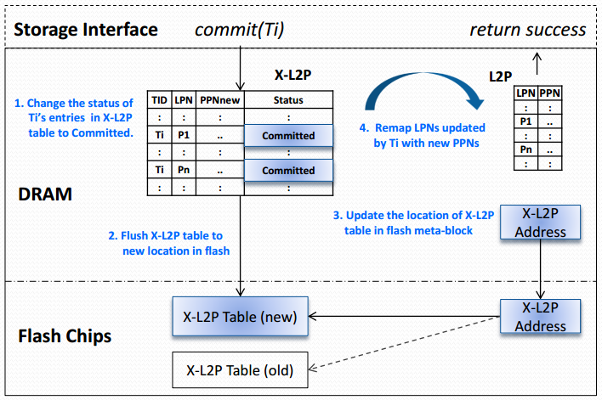
X-FTL: Commit / Abort
(transaction_id,logical_page,physical_page,new_physical_page,status)
Copy-on-write!
Notes:
Α

Slide 14
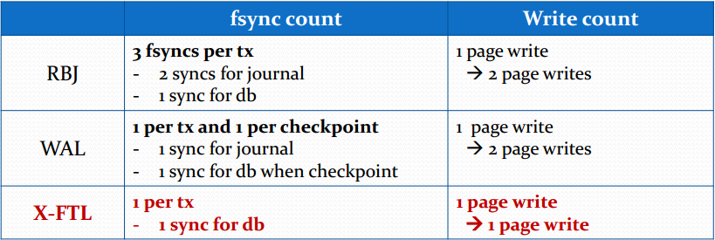
I/O count
Notes:
Όπως είδαμε πριν στα σχήματα.
Το x-ftl γράφει μόνο τη νέα σελίδα.
Α

Slide 15
Περιεχόμενα
Εισαγωγή
SQLite
Transactional Atomicity
Buffer management
X-FTL για SQLite
Γιατί X-FTL
RBJ vs WAL vs Copy – on –write
X-FTL
L2P & X-L2P
SATA commands
Commit/Abort
Υλοποίηση
Αξιολόγηση
Workloads
Run-time performance
Recovery performance
Notes:
Α

Slide 16
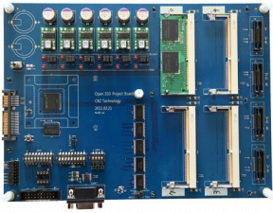
Υλοποίηση
OpenSSD board
ext4 file system (χρησιμοποιείται από τις περισσότερες πλατφόρμες Android)
SQLite
Αλλαγές σε firmware, SQLite, file system
X-L2P πίνακας
Επέκταση SATA interface: read,write,abort,commit
SQLite – OFF MODE (χωρίς μηχανισμούς logging)
Σύστημα αρχείων – OFF MODE (χωρίς μηχανισμούς journaling)
Notes:
Γενικά μια από τις σχεδιαστικές αρχές του X-ftl ειναι να μην χρειάζεται αλλαγές στον κώδικα της SQLite
Α

Slide 17
Περιεχόμενα
Εισαγωγή
SQLite
Transactional Atomicity
Buffer management
X-FTL για SQLite
Γιατί X-FTL
RBJ vs WAL vs Copy – on –write
X-FTL
L2P & X-L2P
SATA commands
Commit/Abort
Αξιολόγηση
Workloads
Run-time performance
Recovery performance

Slide 18
Αξιολόγηση
Workloads:
Synthetic: TPC-H benchmark
60,000 πλειάδες, 220 bytes ανά πλειάδα
Τυχαία updates των 1-20 σελίδων
Android smartphone: Trace εφαρμογών που χρησιμοποιούν SQLite
RL bench (https://play.google.com/store/apps/details?id=com.redlicense.benchmark.sqlite&hl=en), Facebook, Gmail, web browser
Database: TPC-C benchmarks
http://www.tpc.org/information/benchmarks.asp
Original, read intensive
File System Workload
Flexible I/O(FIO), random write, adjust fsync frequency
Run-time performance & Recovery time.
Notes:
Transaction Processing Performance Council
TPC-C
TPC-C simulates a complete computing environment where a population of users executes transactions against a database. The benchmark is centered around the principal activities (transactions) of an order-entry environment. These transactions include entering and delivering orders, recording payments, checking the status of orders, and monitoring the level of stock at the warehouses. While the benchmark portrays the activity of a wholesale supplier, TPC-C is not limited to the activity of any particular business segment, but, rather represents any industry that must manage, sell, or distribute a product or service.
FILE SYSTEM: Leitoyrgei kai gia file system oxi mono gia sqlite
Metrithike to throughput ton transactions kai o xronos epanaforas seperiptosi sfalmatos
Δ

Slide 19
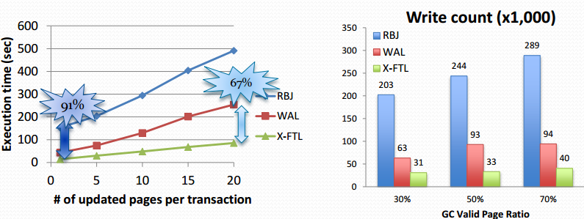
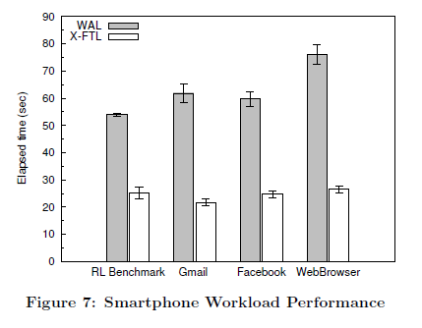
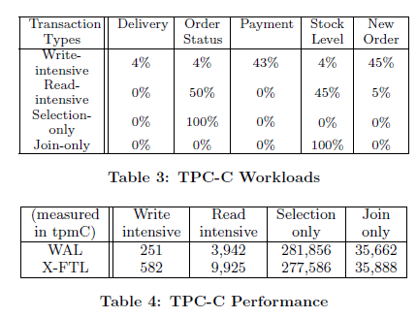
Αποτελέσματα - Run – time performance
Notes:
Για το file system den valame αλλά μετρήθηκε οτι προσφέρει την αξιοπιστία ενός συστήματος με full logging χωρίς σχεδόν κανένα επιπρόσθετο κόστος.
tpmC: TPC-C performance is measured in new-order transactions per minute. The primary metrics are the transaction rate (tpmC)
Δ

Slide 20
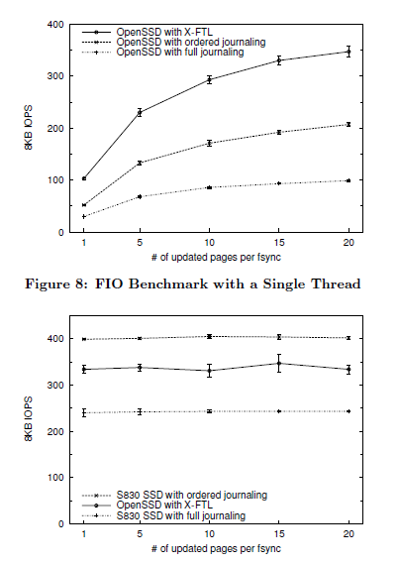
Notes:
Ordered journaling: metadata only
Full journaling: data and metadata

Slide 21

Αποτελέσματα – Recovery performance
Σφάλμα κατά τη λειτουργία της SQLite.
Μέτρηση χρόνου επαναφοράς σε συνεπή κατάσταση (all or nothing).
Notes:
Δ

Slide 22
Συμπεράσματα
Μεταφορά ευθύνης της ατομικότητας των transactions από τις εφαρμογές στο storage layer.
Εμετάλλευση τεχνικής copy – on – write του flash translation layer που υπάρχει στο controller του flash storage(που χρησιμοποιείται στις περισσότερες κινητές συσκευές).
Ίδιο επίπεδο αξιοπισίας μοιράζοντας στη μέση τις εγγραφές σε σελίδες (σχεδόν δωρεάν).
Ελάχιστες αλλαγές στον κώδικα της SQLite.
Μπορεί να προσφέρει ατομικότητα οχι μόνο στην SQLite αλλά και σε συστήματα αρχείων (ext4) και άλλες εφαρμογές ανώτερων επιπέδων.
Notes:
Δ

Slide 23
Ερωτήσεις

Slide 24
Πηγές
http://dcslab.hanyang.ac.kr/nvramos/nvramos13/presentation/BongkiMoon.pdf
https://en.wikipedia.org/wiki/Serial_ATA
http://www.tpc.org/information/benchmarks.asp
https://play.google.com/store/apps/details?id=com.redlicense.benchmark.sqlite&hl=en
https://en.wikipedia.org/wiki/Flash_file_system
http://codecapsule.com/2014/02/12/coding-for-ssds-part-3-pages-blocks-and-the-flash-translation-layer/
https://www.kernel.org/doc/Documentation/filesystems/ext4.txt
http://www.openssd-project.org/wiki/The_OpenSSD_Project

